Slide 1
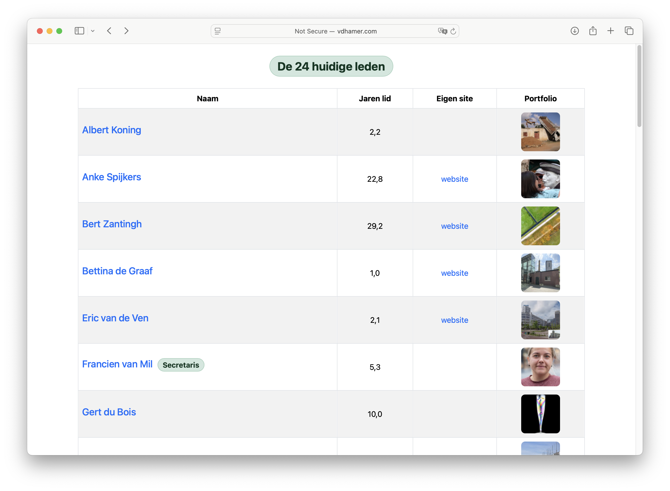
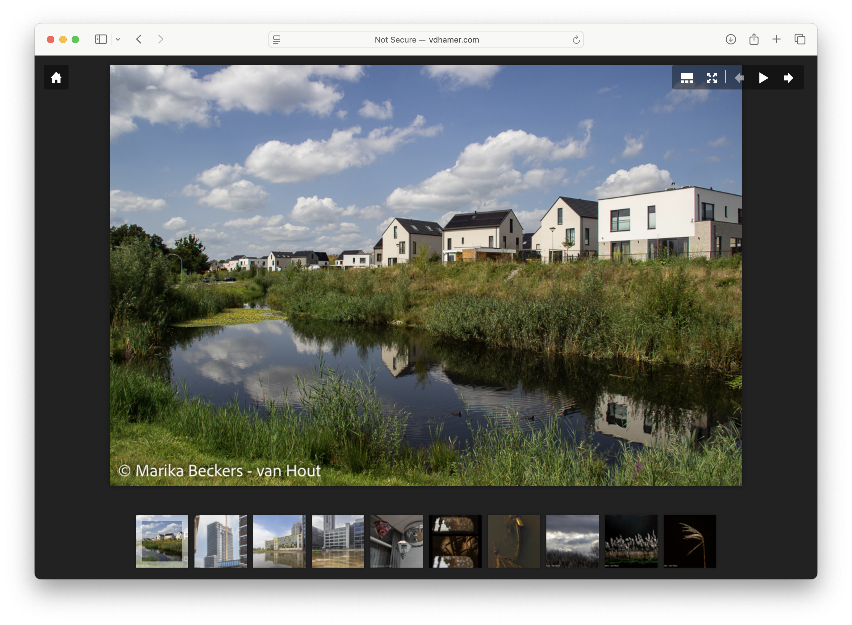
Website - status
Peter van den Hamer
10 Feb 25

Slide 2
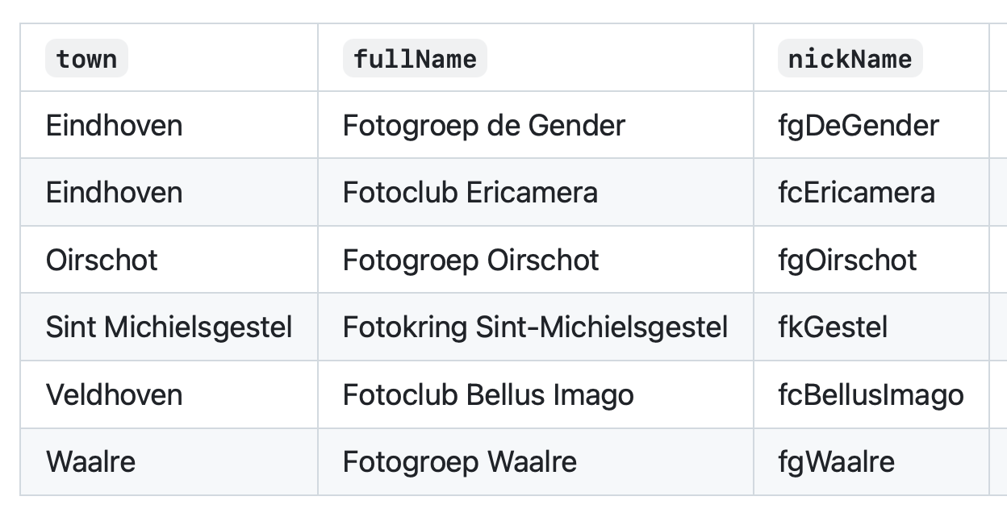
Website status – 10-feb-25
Status (fgDeGender)
x
Komende stappen (fgDeGender)
x
Status (andere clubs Fotobond Brabant-Oost)
x
Zorgpunten (fgDeGender)
x
Zorgpunten (andere clubs Fotobond Brabant-Oost)
x

Slide 3
FG de Gender

Slide 4
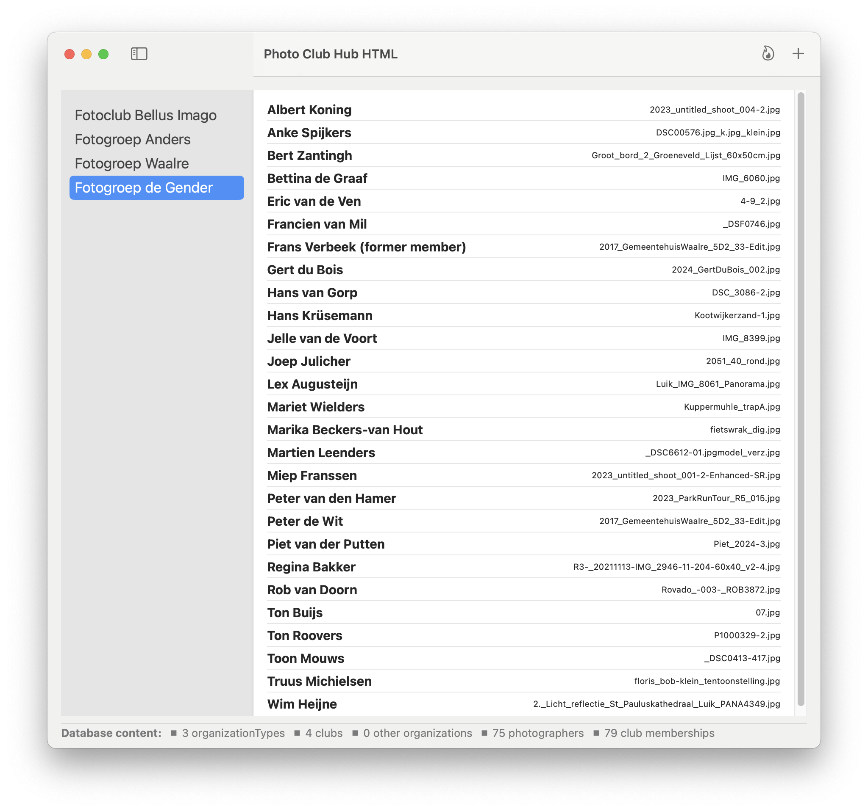
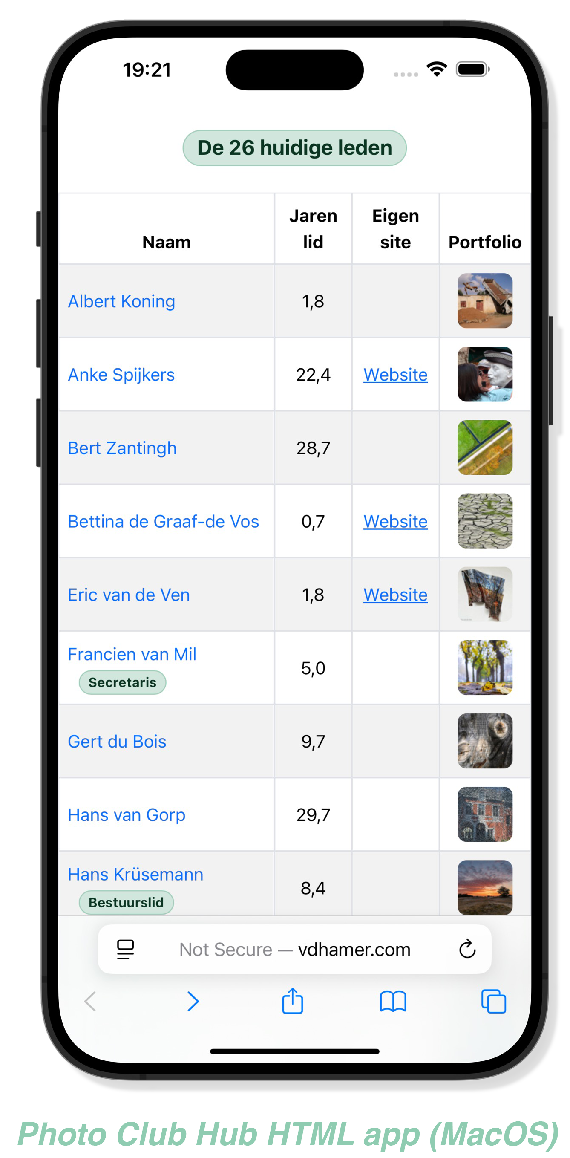
Fotoclub Hub HTML (MacOS app)
Genereert HTML pagina’s voor websites
Zodat gegevens ook te bekijken zijn in browser op PC, Android, etc.
Kan naar deze pagina’s linken binnen b.v. bestaande Wordpress site
Input: lijst met clubs (Level 1) en ledenlijsten (Level 2)
Output: ledenlijst voor club, met links naar portfolio’s van leden

